Slide 1
Способы работы с текстом

Slide 2
Зона ближайшего развития. Л. Выготский

Slide 3
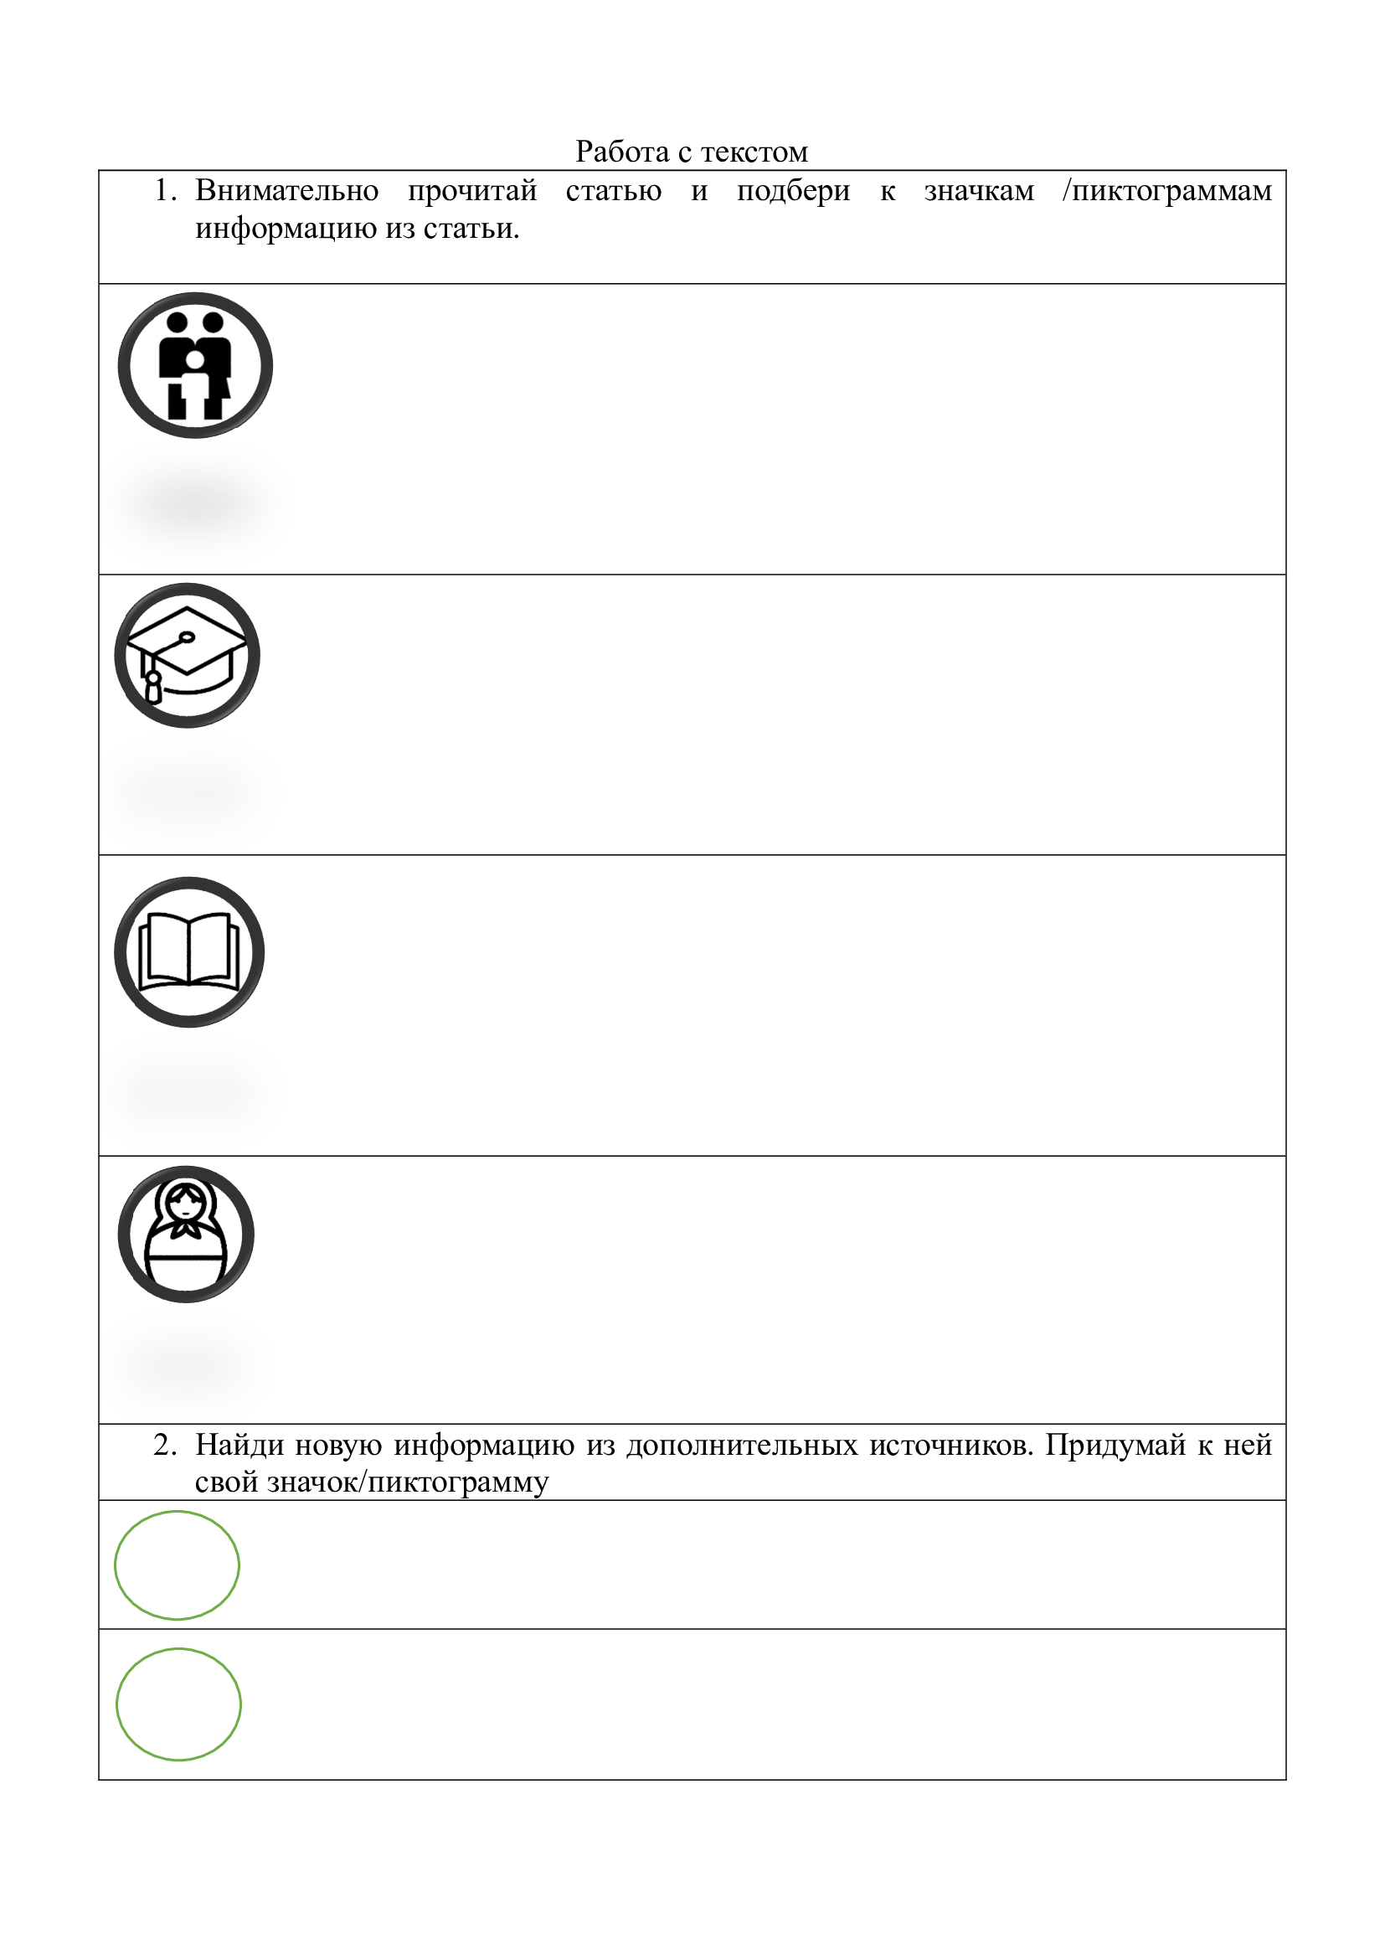

Slide 4
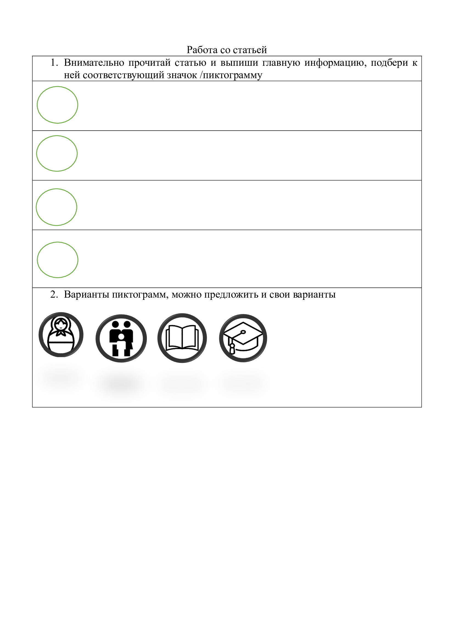

Slide 5
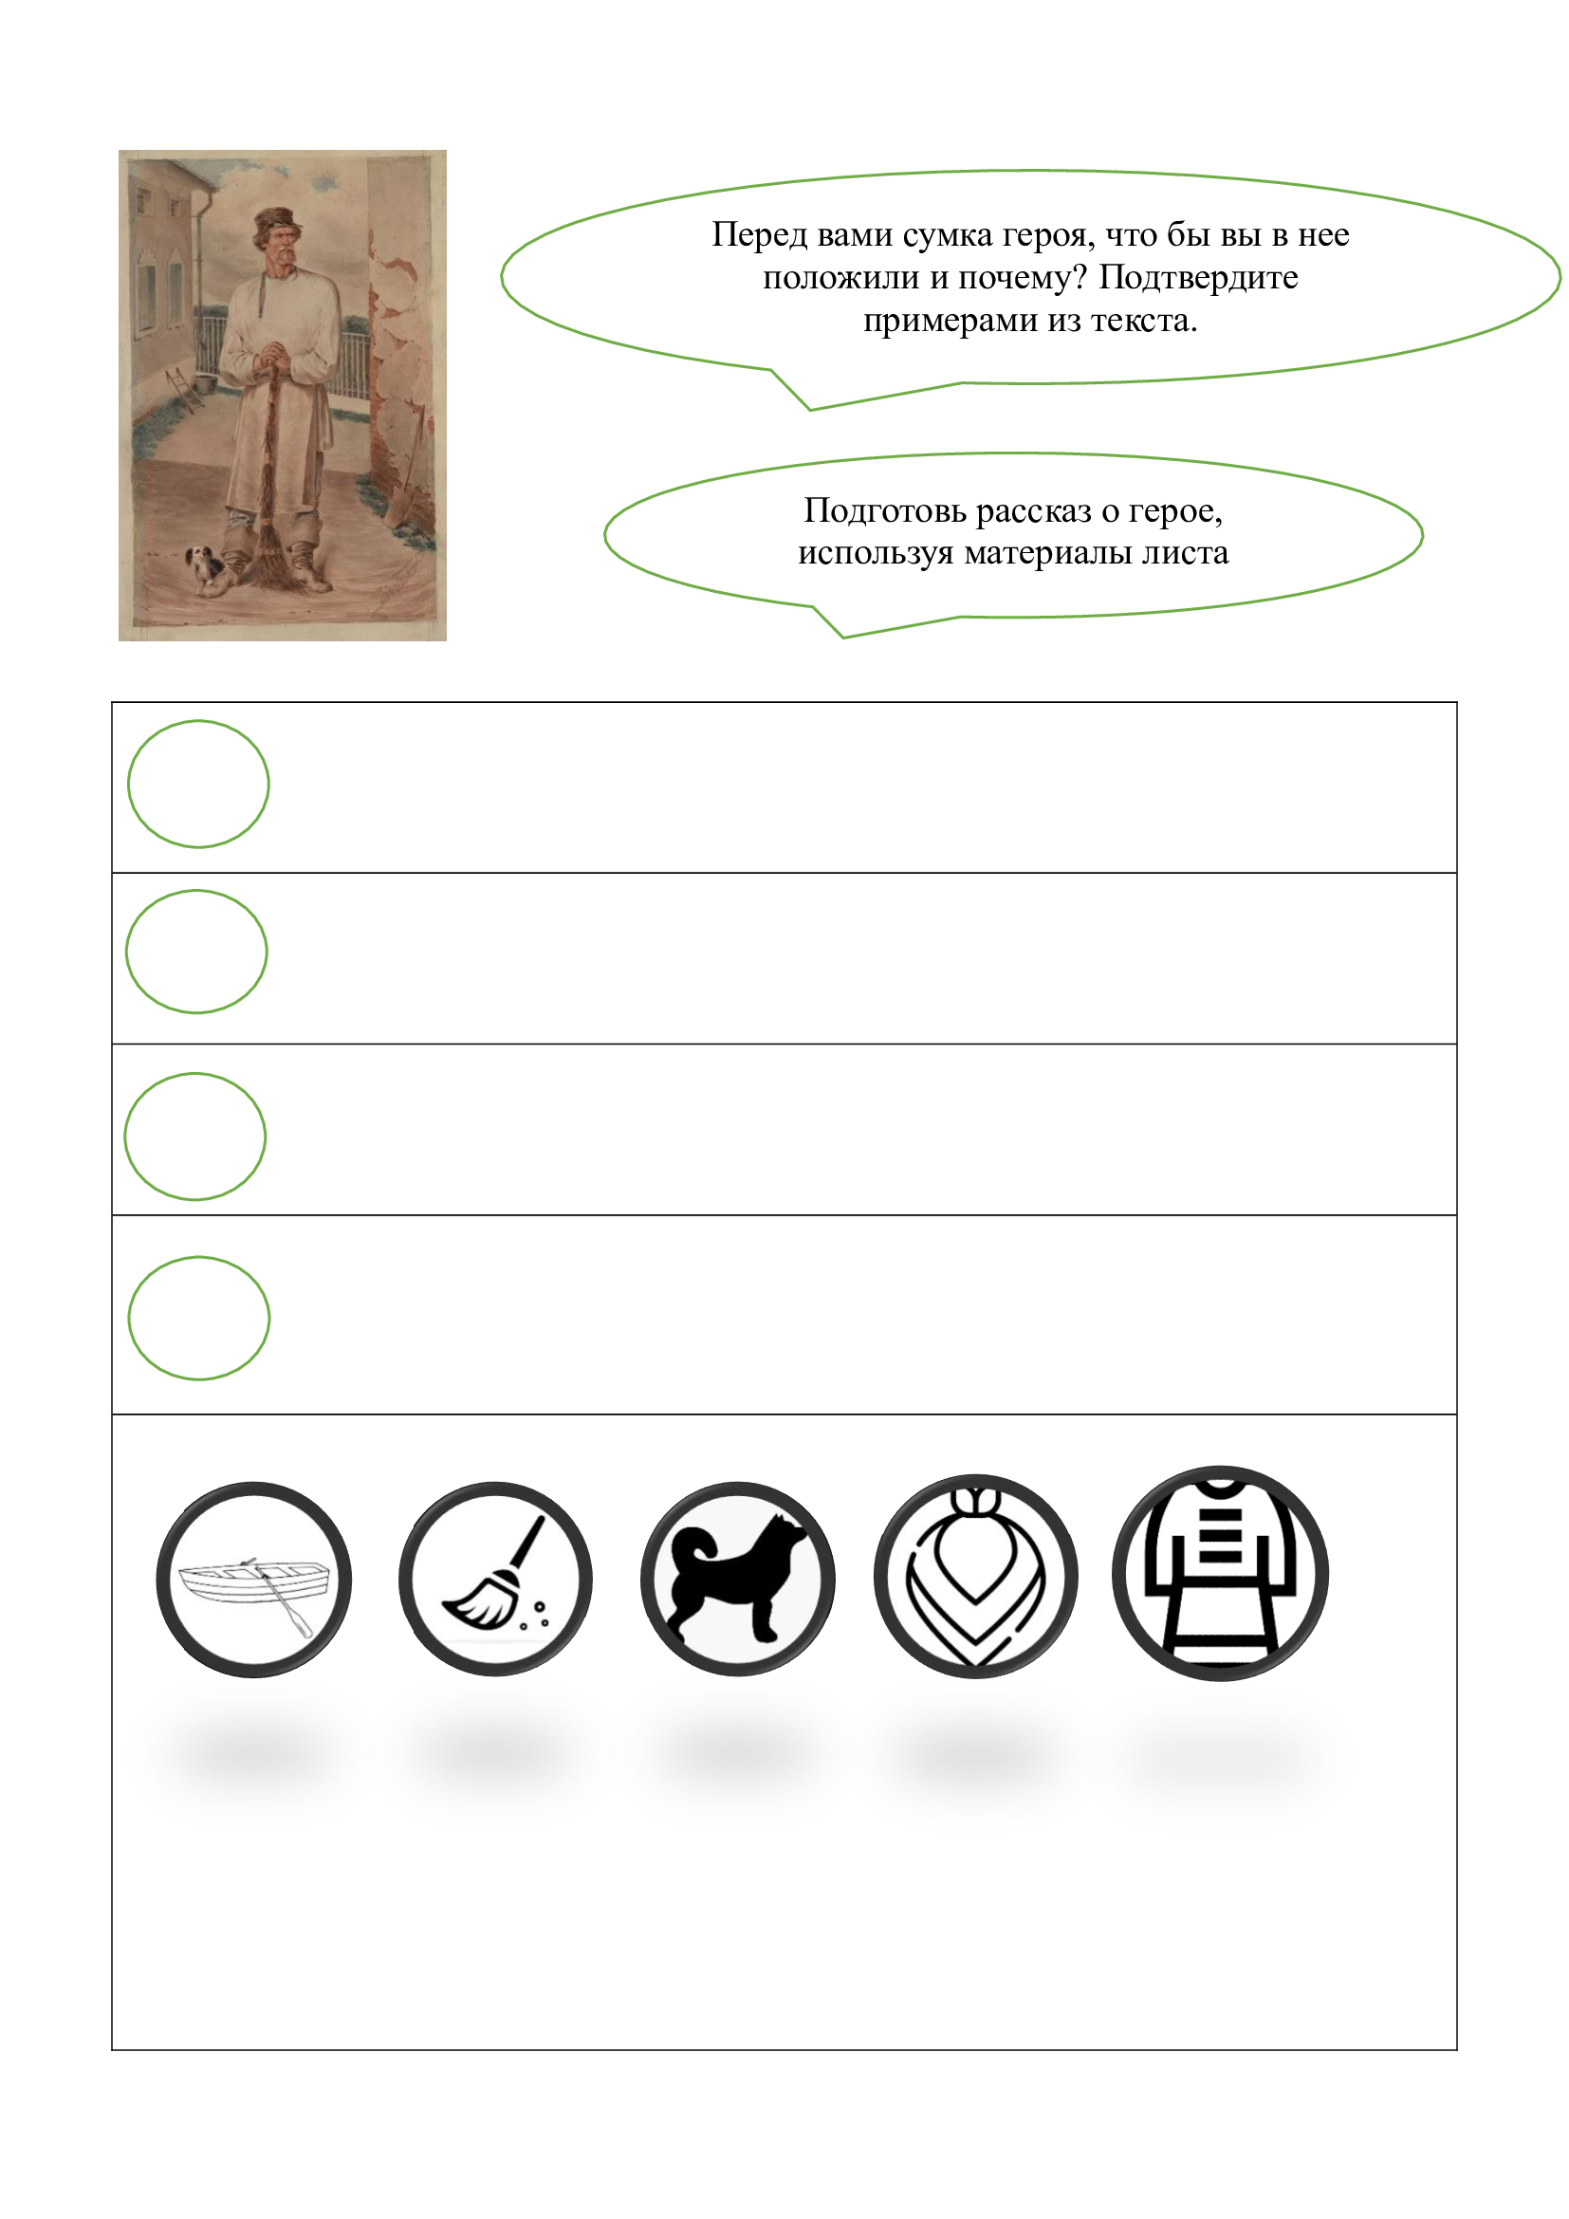

Slide 6
Варианты работы с пиктограммами
Сумка героя
Работа со статьей учебника
Лексическая работа. Дайте ЛЗ следующим словам и подберите к каждому слову пиктограмму.
Словарь произведения/статьи/параграфа. Перед вами слова, определите ЛЗ. Распределите слова по тематическим группам (даны пиктограммы). Например, "Люди. Род деятельности», «Дом. Предметы быта» и пр.
Проектные задания, индивидуальный проект, НИР

Slide 7
